Slide 1
Понятие корня n-ой степени из действительного числа

Slide 2
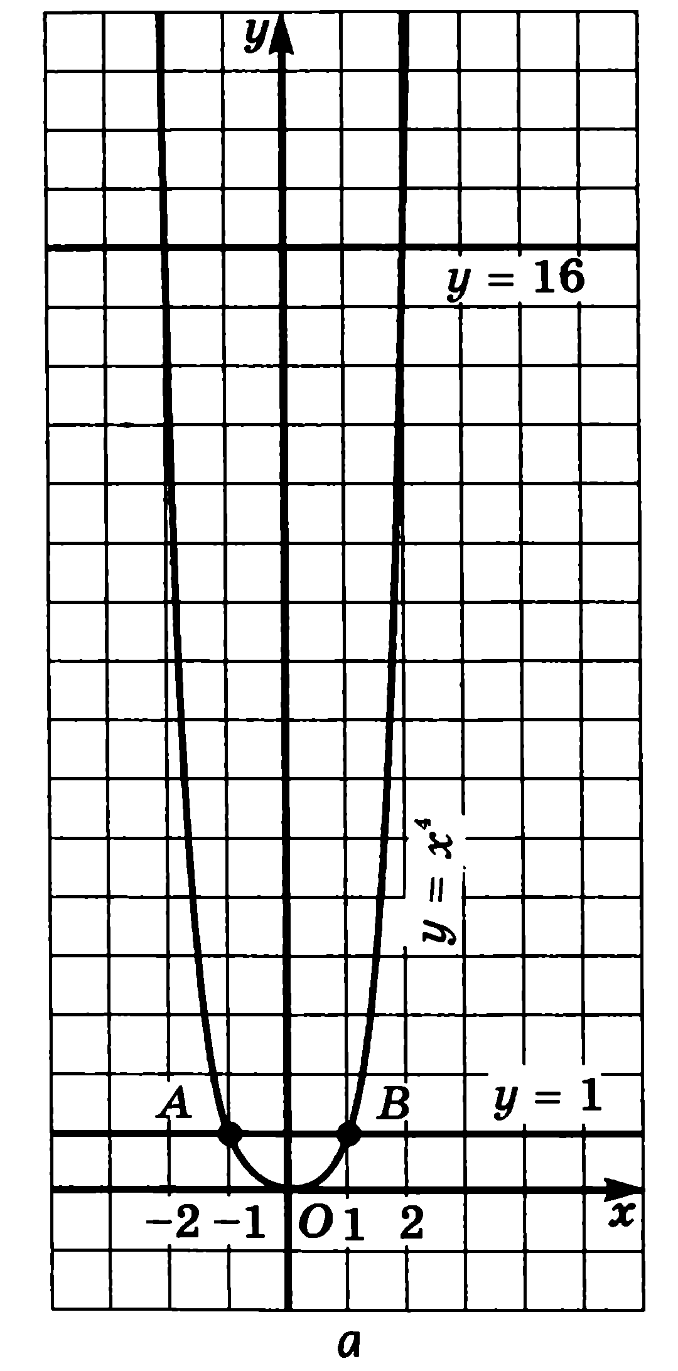
Решить уравнение Х⁴ = 1, Х⁴ = 16

Slide 3
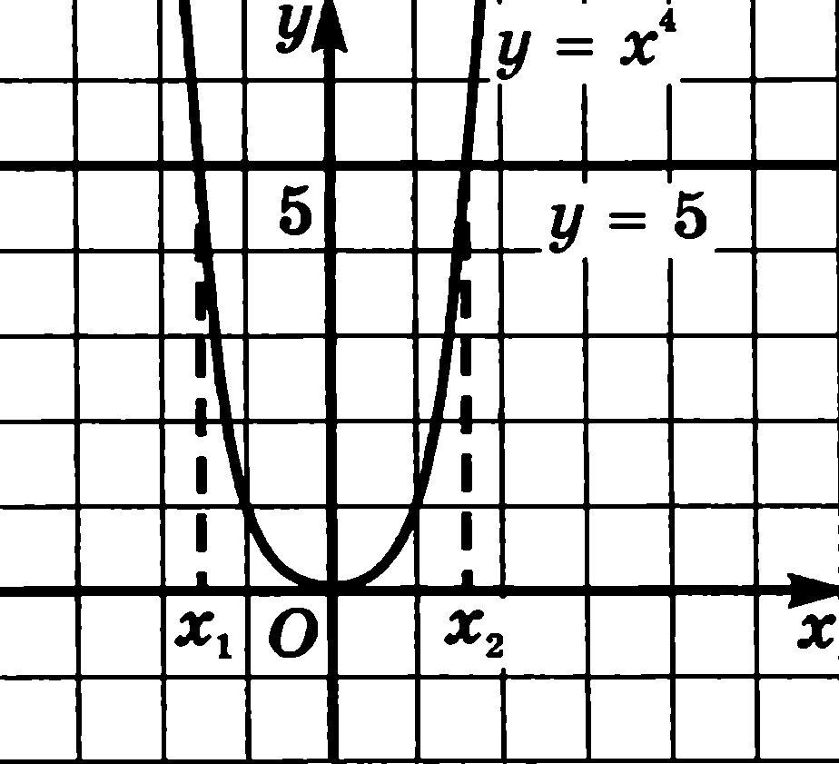

Решить уравнение Х⁴ = 5

Slide 4

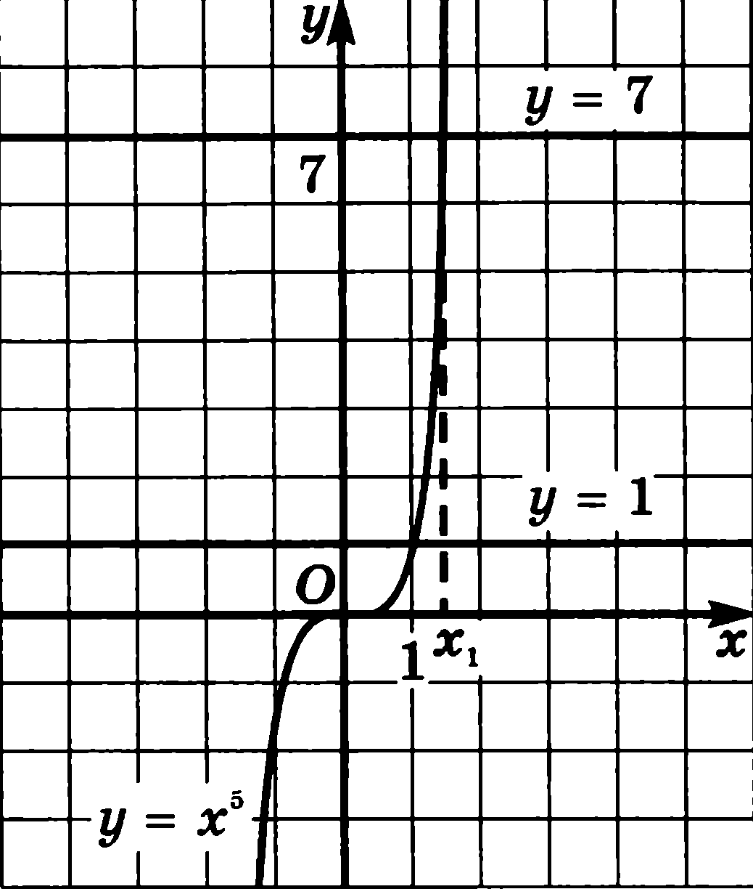


Slide 5

- корень n-ой степени из числа а.

Slide 6
Понятие корня n-ой степени
Корнем n-ой степени из неотрицательного числа а
(n = 2, 3, 4, 5, ...) называют такое неотрицательное число, при возведении которого в степень п получается число а.
Число а называют подкоренным числом,
а число n – показателем корня

Slide 7
Примеры

Slide 8


Определение. Корнем нечетной степени n из отрицательного числа а (n =3,5,…) называется такое отрицательное число, при возведении которого в степень n получится а
Если а <0, n=3,5,7,…, то:
1)

